Slide 1

Android : Développement sur mobiles et tablettes

Slide 2

Objectif
Les outils de développement Android sont fortement associés à la technologie Java.
L'installation d'Android nécessite la présence du kit de développement Java (JDK Java Development Kit).
Android est un système d'exploitation pour téléphones mobiles ou Smartphone conçu par une start-up nommée Android et rachetée par Google en août 2005.
Le système est présenté au public développeur en 2007.

Slide 3
INSTALLATION DU SDK ANDROID
Télécharger Eclipse pour le système adapté (win 32, win64, Linux...).
La version utilisée pour cet ouvrage est : eclipse-mobile-juno-win32-x86_64.zip.
Dézipper l'archive téléchargée dans un répertoire de votre choix mais associer les droits d'administrateur sur ce répertoire.
L'installation nécessite uniquement de dézipper l'archive. Eclipse étant lui-même développé en Java, un simple archivage est opérationnel pour l'utilisation.

Slide 4
INSTALLATION DU SDK ANDROID
Lorsque l'IDE Eclipse est installé il est nécessaire de passer à la mise en place du kit de développement Android (SDK Software Development Kit).
Lancer Eclipse.
Aller dans le menu Help -Install New Software.
Dans la boite de dialogue qui s'affiche, cliquer sur le bouton Add...
Dans la zone Name, saisir un nom explicite (ex : Android) et l'adresse de téléchargement du kit chez google : http://dl-ssl.google.com/android/Eclipse.

Slide 5
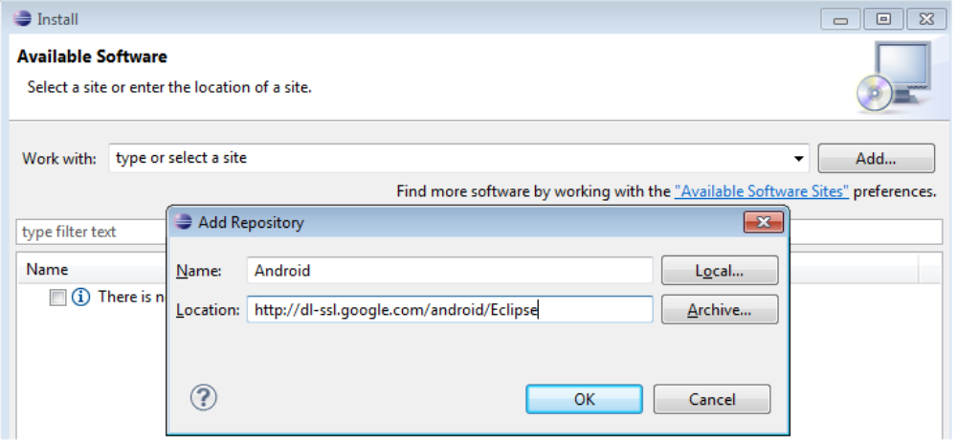
INSTALLATION DU SDK ANDROID

Slide 6
INSTALLATION DU SDK ANDROID
L'environnement de développement Eclipse est installé ainsi que ses différentes librairies pour l'interconnexion avec Android. Il est maintenant nécessaire de passer à l'installation du SDK Android lui-même.
Pour installer le SDK Android il est important de réaliser les étapes suivantes :
Aller sur le site Google dédié aux développeurs dans la zone Download the Android SDK (http://developer.android.com/sdk/index.html).
Télécharger le SDK.
Installer le SDK en cliquant sur l'utilitaire Setup.exe (installer_r20.0.3-windows.exe) en mode Administrateur.

Slide 7
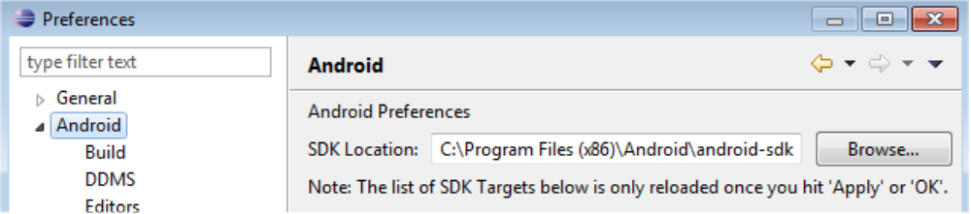
INSTALLATION DU SDK ANDROID
Lorsque toutes ces opérations sont terminées, nous pouvons passer à la configuration d'Eclipse adaptée au SDK Android. Pour cela les étapes suivantes sont nécessaires :
Ouvrir Eclipse.
Aller dans le menu Windows > Preferences.
Sélectionner l'onglet Android.
Dans le champ SDK Location, il est nécessaire d'aller préciser le chemin vers le SDK précédemment installé.

Slide 8
INSTALLATION DU SDK ANDROID
La configuration d'Android et d'Eclipse est quasiment terminée. Le système est opérationnel mais il est important d'installer les différentes versions d'Android en fonction des besoins de développement.
Par exemple, pour du développement sur mobile, une version 2 sera sans doute nécessaire. Pour un développement sur tablette, une version 3 ou 4 sera plus adaptée.
Pour cela, il est nécessaire de lancer l'applicatif Android SDK Manager.exe dans votre menu démarrer de votre machine. Ensuite, l'interface proposée permet de sélectionner les différentes versions d'Android à installer.

Slide 9
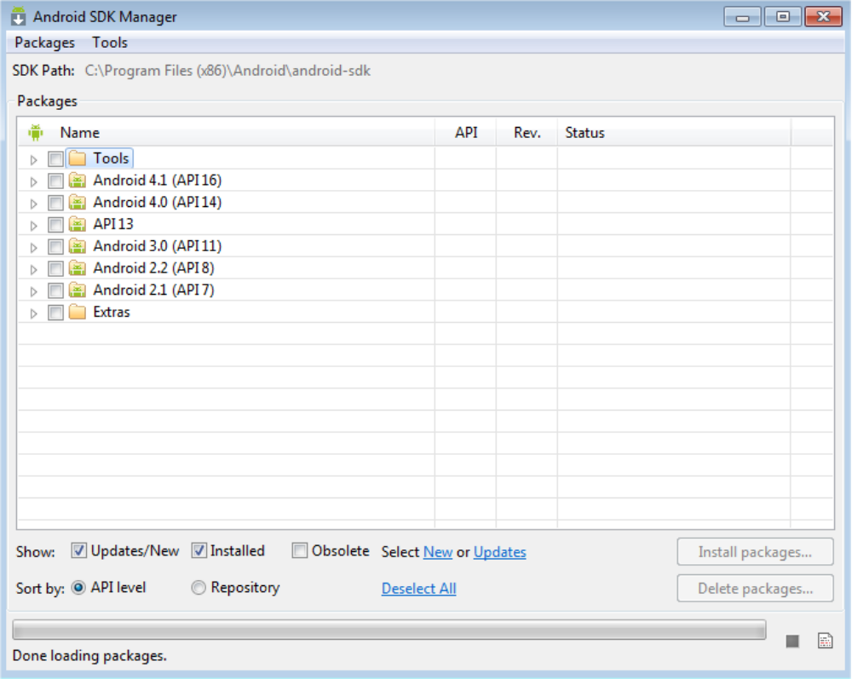
INSTALLATION DU SDK ANDROID

Slide 10
ARCHITECTURE DU SYSTEME ANDROID
Le système d'exploitation Android est basé sur une architecture Linux à quatre niveaux.
Le premier niveau correspond à la couche applications et contient les modules : accueil, contacts, téléphone, navigateur et les autres applications.
La couche Framework contient les modules : Activity Manager, Windows Manager, Content Provider, View System, Package Manager, Technology Manager, Resources Manager, Location Manager, Notification Manager.
La couche suivante contient les librairies graphiques (OpenGL), de stockage (SQLite) et SSL ainsi que la librairie C et le cœur de la librairie avec la machine virtuelle (Core Library et Davik Virtual Machine).
Enfin, la dernière couche concerne le noyau Linux avec les différents pilotes pour la caméra, la mémoire, le wifi, le clavier et autres.

Slide 11
ARCHITECTURE DU SYSTEME ANDROID
Le système Android est basé sur un noyau Linux 2.6 permettant l'interfaçage avec divers matériels.
Le système propose également un ensemble de librairies basées sur la technologie Java avec une spécificité au niveau de la machine virtuelle.
En effet, cette dernière est optimisée pour les applications mobiles. En effet, chaque machine virtuelle nommée Dalvik spécifique est lancée pour chaque application. Le système est alors complètement multitâches.
Le nom de la machine virtuelle Dalvik vient de son créateur Dab Bornstein qui donna le nom à sa machine virtuelle en référence au nom du village de pêcheurs Dalvik situé en Islande.

Slide 12
LES NIVEAUX DE L'API
La version de l'API ou API level définit la version d'Android à utiliser pour le projet de développement ou la cible finale (la version de l'OS sur le téléphone, la tablette ou autres).
Depuis la version 1.5 d'Android, Google donne des noms de gâteaux à ses différentes versions.
Parmi les versions majeures nous pouvons noter les versions 1.5 (API Level 3), 1.6 (API Level 4) et 2.2 (API Level 8).

Slide 13
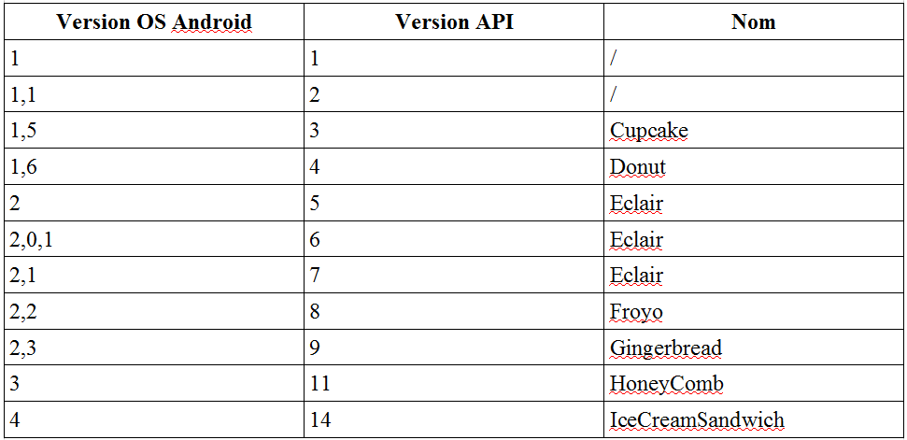
LES NIVEAUX DE L'API

Slide 14
CRÉATION D'UNE PREMIÈRE APPLICATION
Pour cela, nous ouvrons Eclipse et nous allons créer un premier projet Android appelé MonPremierProjetAndroid avec les commandes File > New > Android Application Project.
Nous donnons à nom à l'application (Application Name), c'est le nom de l'application qui apparaîtra dans le téléphone ou l'émulateur. Nous donnons ensuite un nom au projet (Project Name) et enfin nous donnons un nom de paquetage pour l'arborescence du projet.

Slide 15
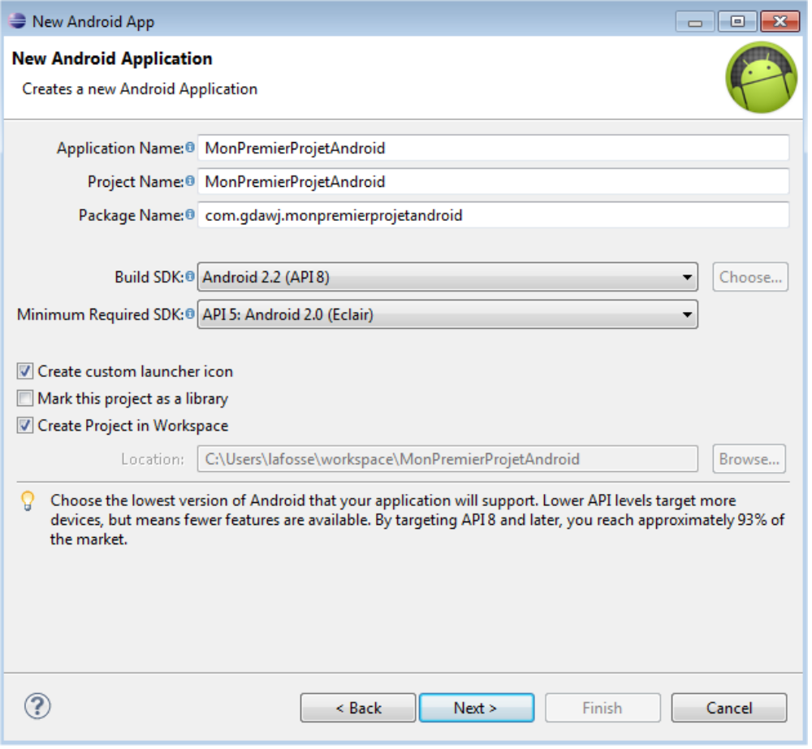

Slide 16
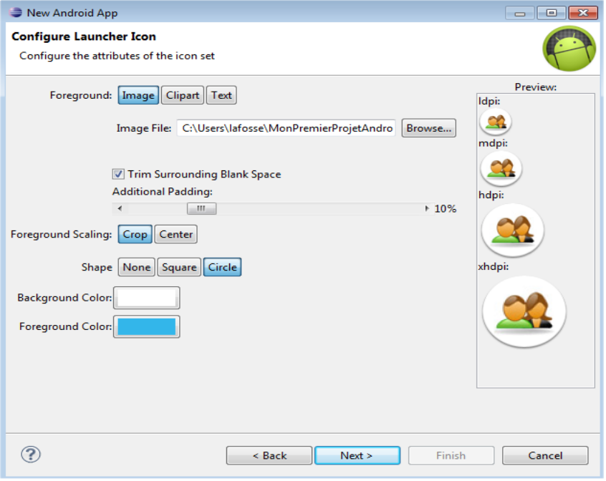
CRÉATION D'UNE PREMIÈRE APPLICATION
L'étape suivante permet de choisir une image ou icône pour l'application.
Pour cela, nous utilisons la commande Foreground > Image > Browse... et nous prenons une image de notre choix.

Slide 17
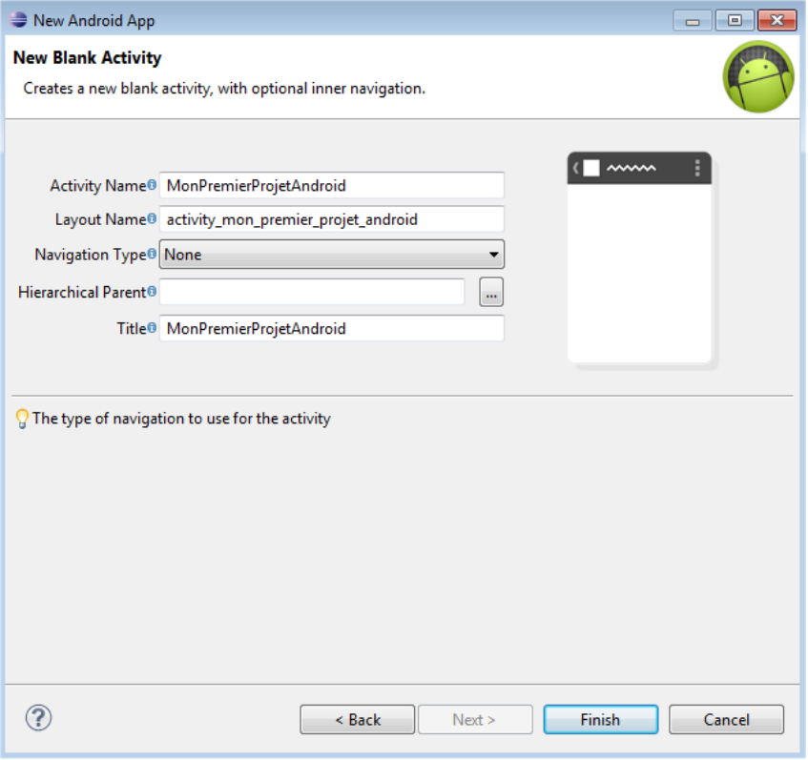
CRÉATION D'UNE PREMIÈRE APPLICATION
La fenêtre suivante propose de créer une activité par défaut qui correspond en quelque sorte à une fenêtre (JFrame) Java.

Slide 18
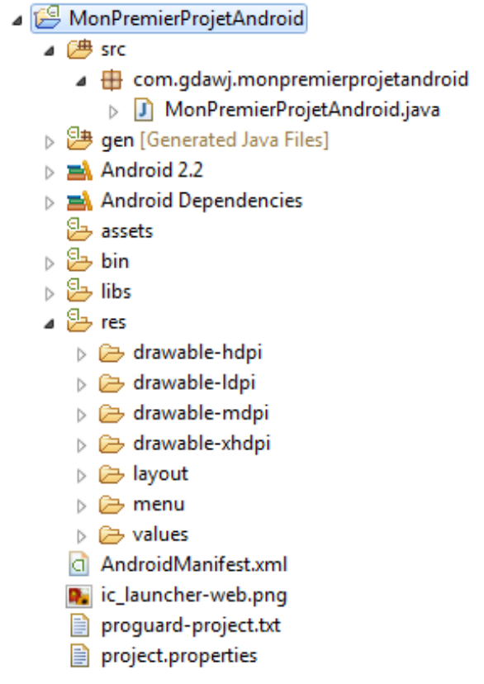
ARBORESCENCE DU PROJET ANDROID
Eclipse génère alors une arborescence adaptée aux projets Android et conforme à l'utilisation de l'OS.

Slide 19
CONFIGURER L'ÉMULATEUR ANDROID
Android permet une utilisation sur téléphone ou tablette ou tout autre support compatible mais permet également des développements avec un émulateur (simulateur de matériel).
Cet émulateur aussi appelé Android Virtual Device (AVD) doit être créé avec l'outil AVD Manager ou depuis Eclipse avec les commandes Windows > AVD Manager.

Slide 20
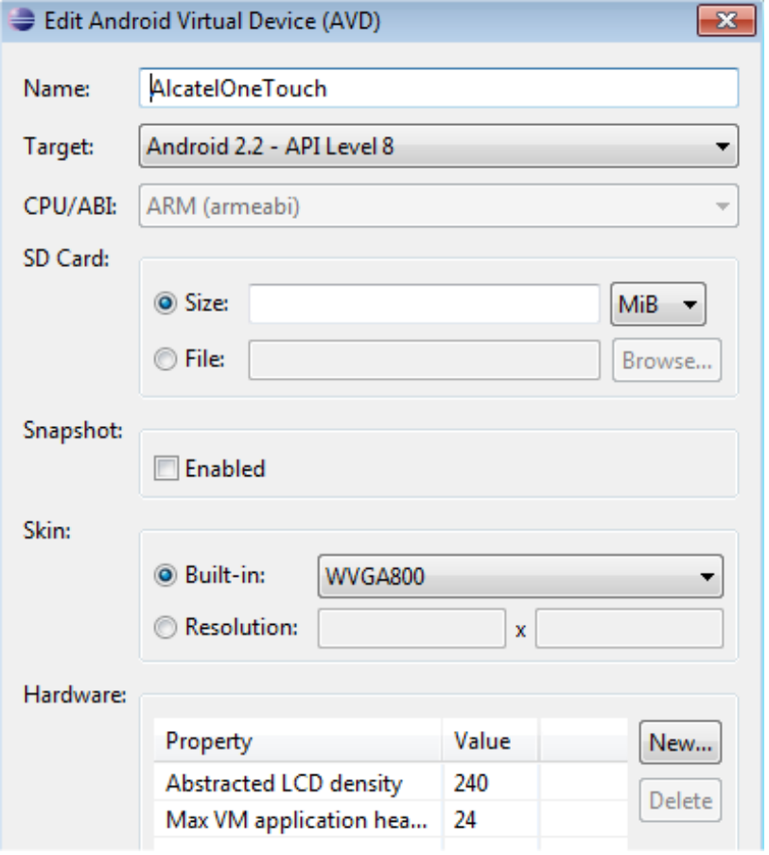
CONFIGURER L'ÉMULATEUR ANDROID

Slide 21
LANCER UNE PREMIÈRE APPLICATION ANDROID
Notre programme est simple et contient un seul fichier nommé MonPremierProjetAndroid.java dans le paquetage com.gdawj.monpremierprojetandroid.
La première ligne consiste à déclencher la superclasse pour initialiser le programme.
super .onCreate(savedInstanceState);
L'interface graphique Android est affichée avec la méthode setContentView à partir d'un layout qui est l'équivalent du JFrame Swing dans une application Java traditionnelle.
setContentView(R.layout.activity_mon_premier_projet_android);

Slide 22
LANCER UNE PREMIÈRE APPLICATION ANDROID
Nous pouvons désormais lancer l'application Android en cliquant sur le bouton Run dans la barre de menu d'Eclipse. Lors du premier lancement d'une application il est demandé de sélectionner le type d'application Android Application.
Le premier lancement est relativement long et nécessite le chargement de l'AVD.

Slide 23
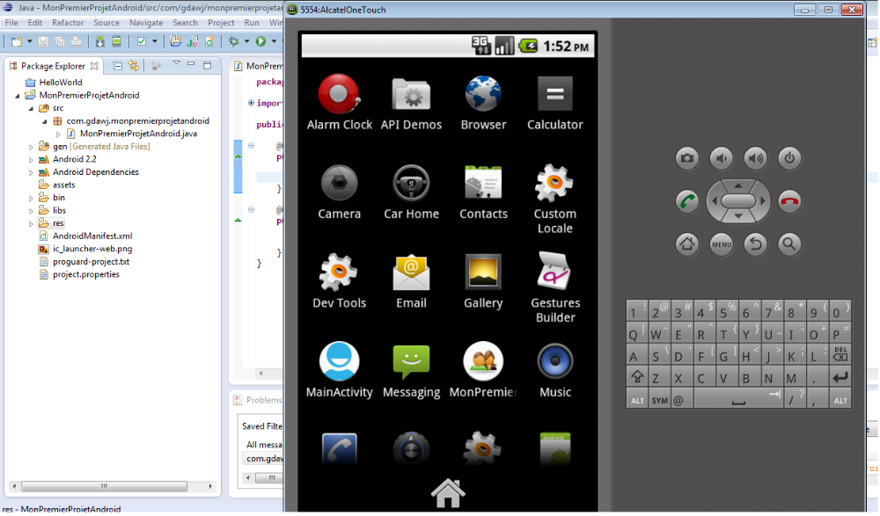
LANCER UNE PREMIÈRE APPLICATION ANDROID

Slide 24
LANCER UNE PREMIÈRE APPLICATION SUR UN TÉLÉPHONE
Lors des développements, il est plus rapide et efficace de développer directement sur le matériel cible.
En effet, l'AVD est un environnement de développement virtuel qui ne représente pas réellement un téléphone. Une application uniquement développée avec l'AVD risque de ne pas fonctionner avec un téléphone en production.
A contrario, une application entièrement développée sur un téléphone de test ne sera pas forcément fonctionnelle sur tous les téléphones censés être compatibles. En effet, de nombreux opérateurs proposent leur propre système d'exploitation basé sur Android.

Slide 25
LANCER UNE PREMIÈRE APPLICATION SUR UN TÉLÉPHONE
Pour connaître la version de l'OS du téléphone il faut cliquer sur la touche Menu de celui-ci et choisir Paramètres > A propos du téléphone > Version du micrologiciel.
Ensuite, le téléphone doit être placé en mode débogage pour accepter directement le code Java compilé depuis Eclipse. Pour être actif avec le SDK Android, il faut activer le mode débogage du téléphone en cliquant sur le menu Paramètres > Applications > Développement et sélectionner Débogage USB lorsqu'un câble USB est connecté.

Slide 26
LANCER UNE PREMIÈRE APPLICATION SUR UN TÉLÉPHONE
La configuration est terminée, nous pouvons connecter notre téléphone à l'ordinateur de développement par l'intermédiaire d'un câble USB. Il est alors parfois nécessaire de synchroniser le téléphone avec l'ordinateur en cliquant sur la commande Paramètres > Synchroniser.

